Slide 1
Профориентационная работа в МБОУ СОШ с. Старые Камышлы

Slide 2
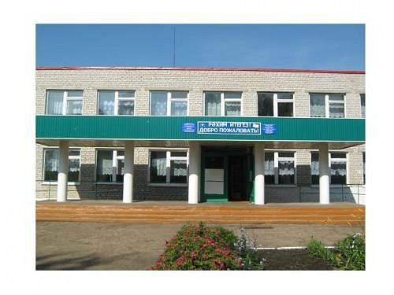
ОУ: МБОУ СОШ село Старые Камышлы

Slide 3
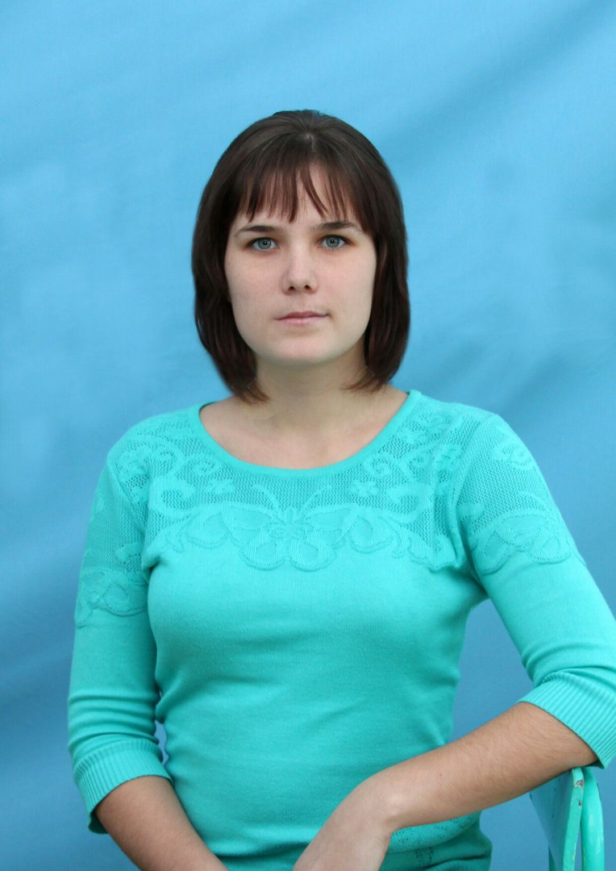
Ответственный за проф. работу: Фаттахова Л.Р.

Slide 4
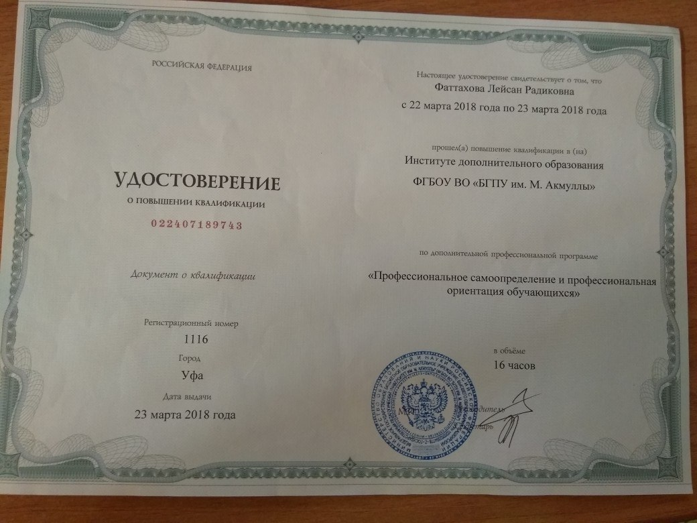
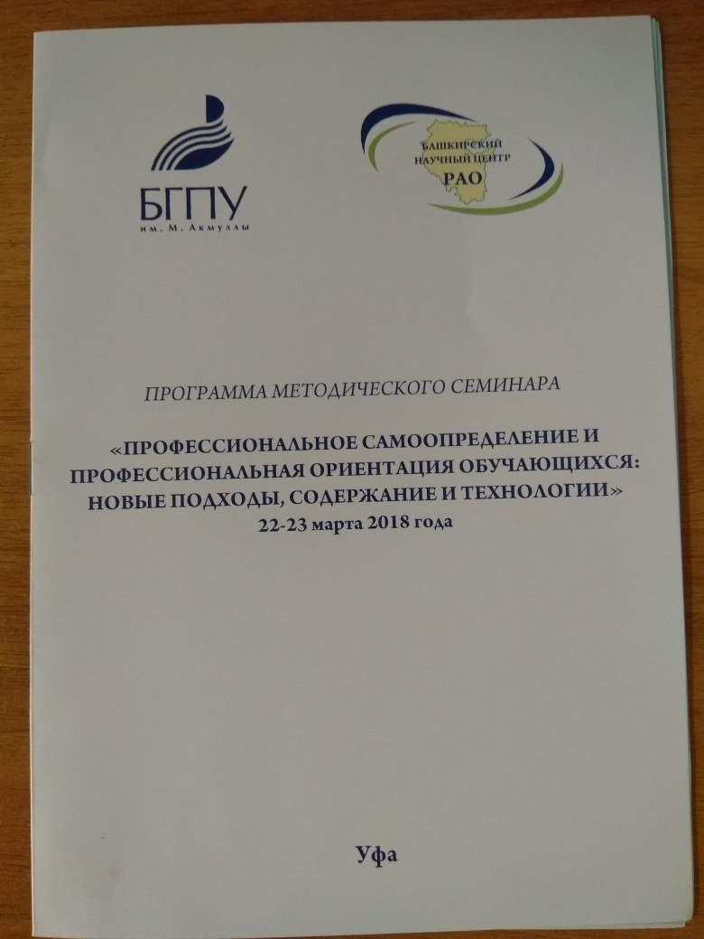
Фаттахова Л.Р. , прошла курсы повышения квалификации ИДО ФГБОУ ВО «БГПУ им. Акмуллы»

Slide 5
Вебинары, семинары, круглые столы
Роль семьи в социальном – профессиональном самоопределении обучающихся
Самоопределение в условиях неопределенности(вебинар)
Семинар координаторов профориентационной работы в ОУ на базе МБОУ СОШ №1 с. Кушнаренково

Slide 6
Цель профориентационной работы в школе:
- оказания профориентационной поддержки учащимся в процессе выбора профиля обучения и сферы будущей профессиональной деятельности;
- выработка у школьников профессионального самоопределения в условиях свободы выбора сферы деятельности, в соответствии со своими возможностями, способностями и с учетом требований рынка труда.
Задачи профориентационной работы:
- получение данных о предпочтениях, склонностях и возможностях учащихся;
- выработка гибкой системы сотрудничества старшей ступени школы с учреждениями дополнительного и профессионального образования.

Slide 7
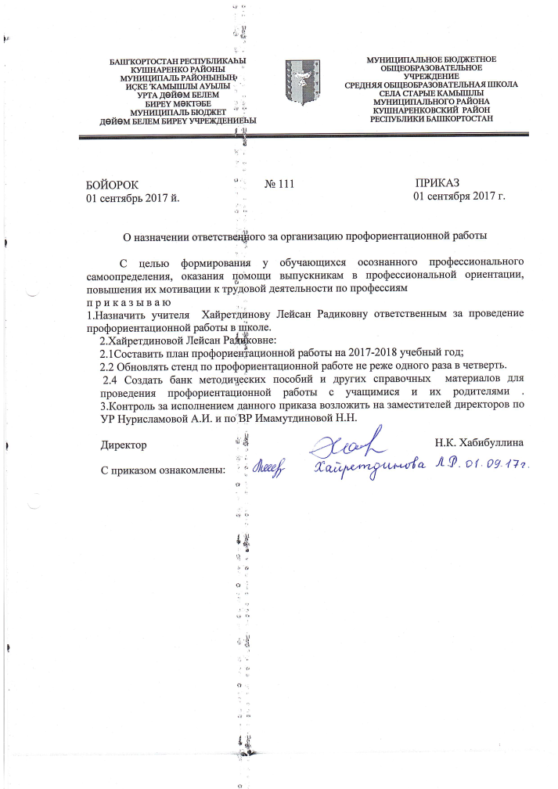
Приказ о назначении отвественного за организацию профориентационной работы

Slide 8
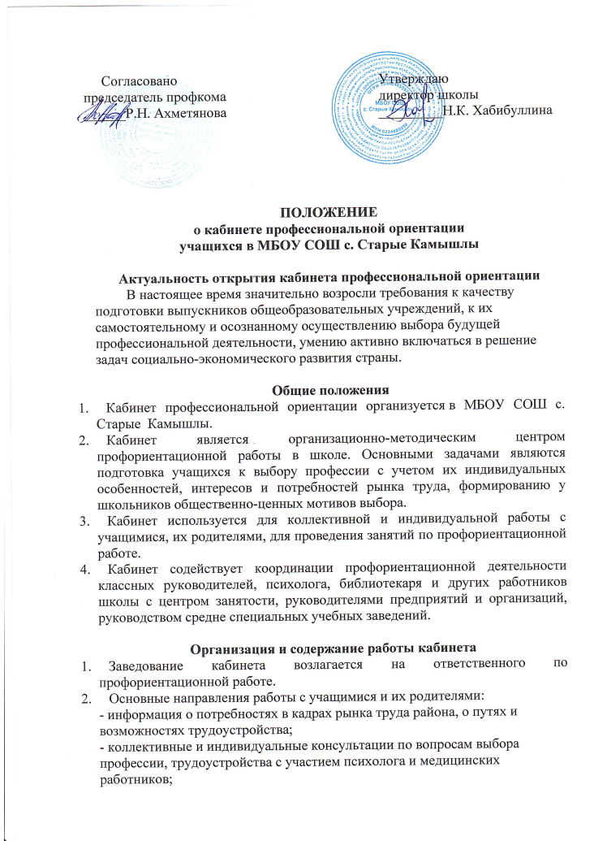
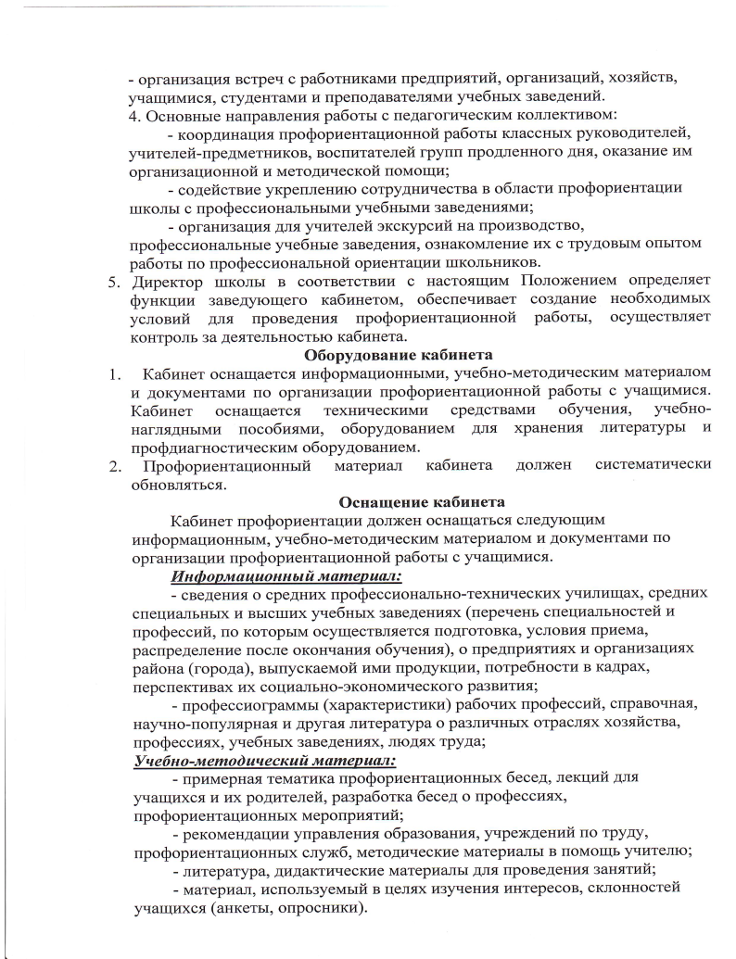
Положение о кабинете профориентации учащихся в МБОУ СОШ с. Старые Камышлы

Slide 9
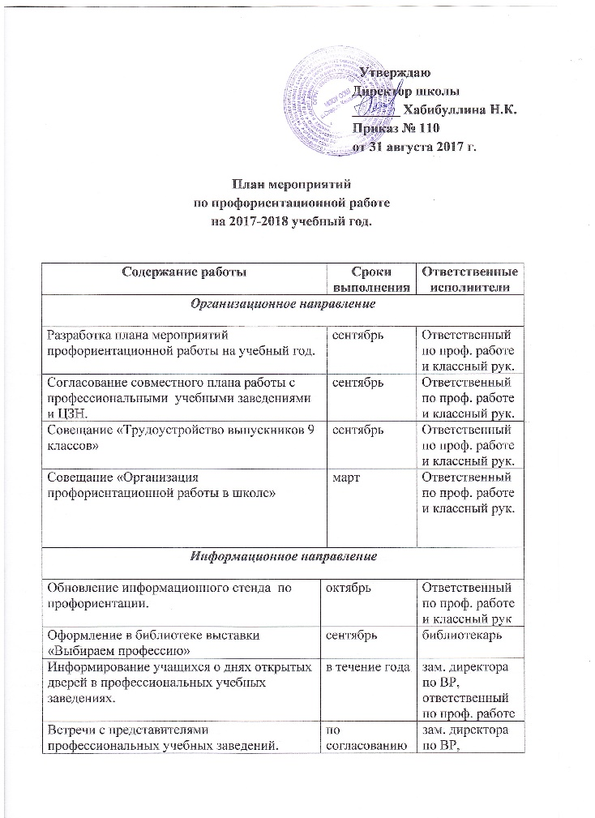
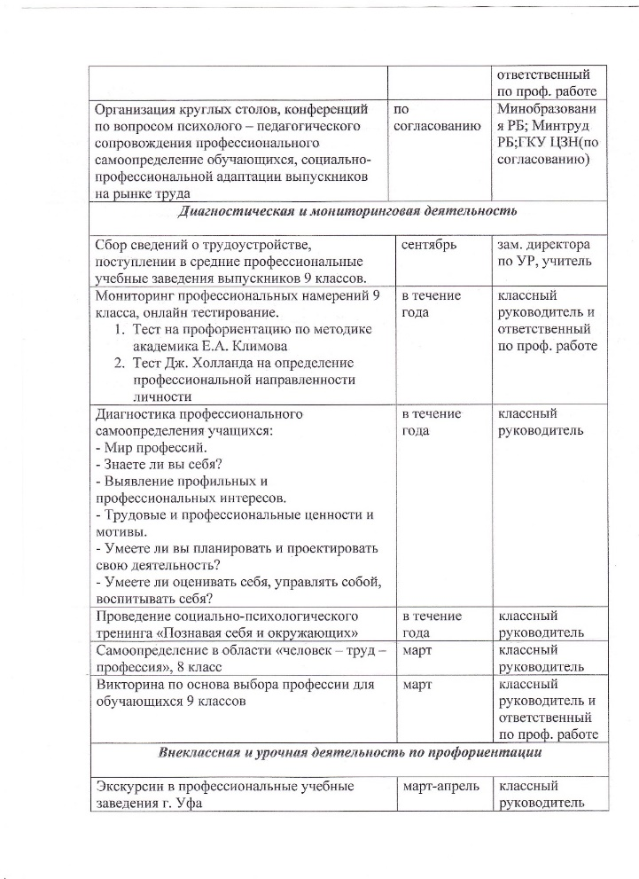
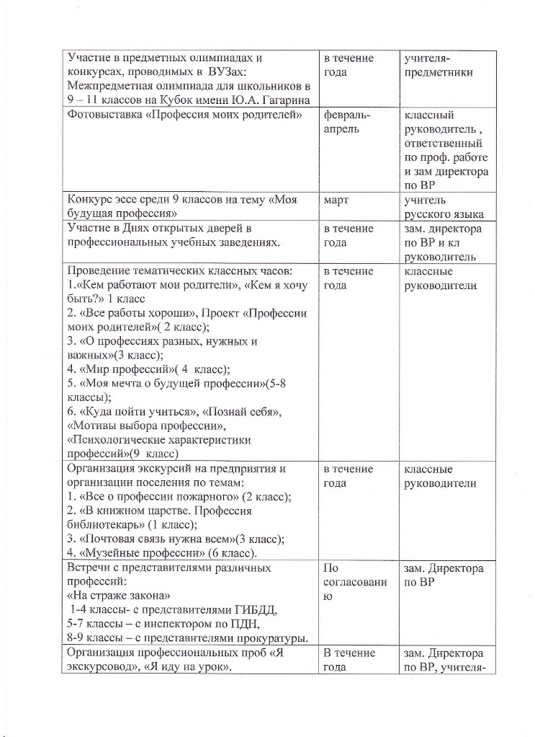
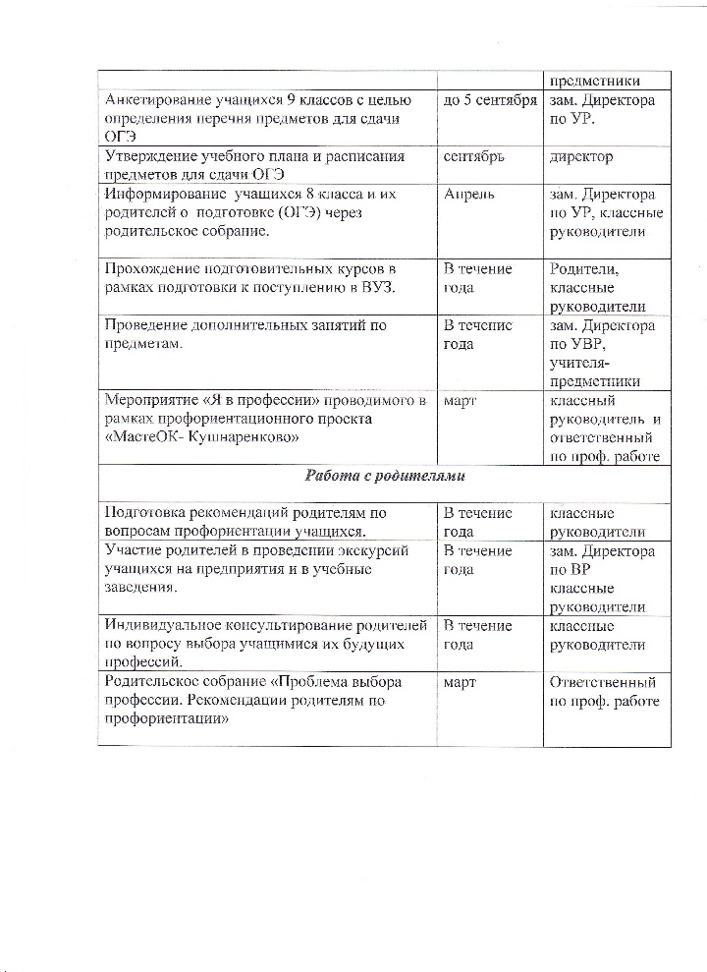
План мероприятий по профориентацонной работе на 2017-2018 учебный год

Slide 10
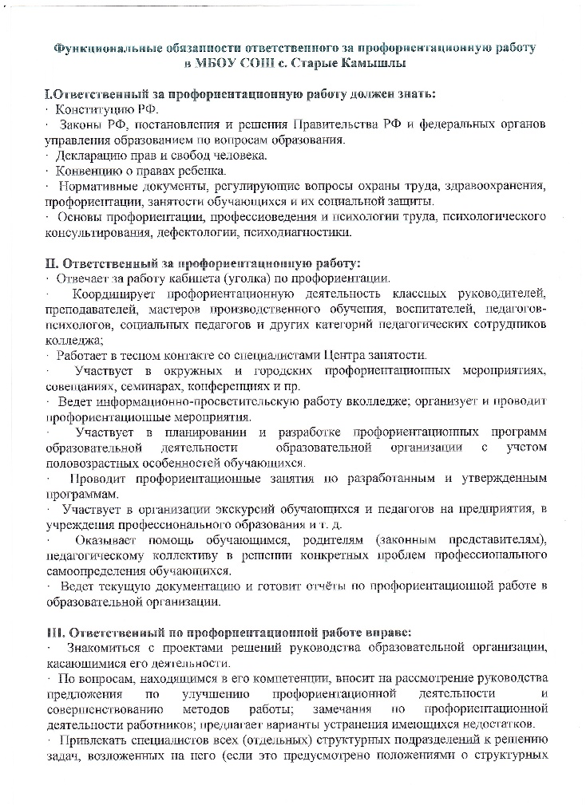
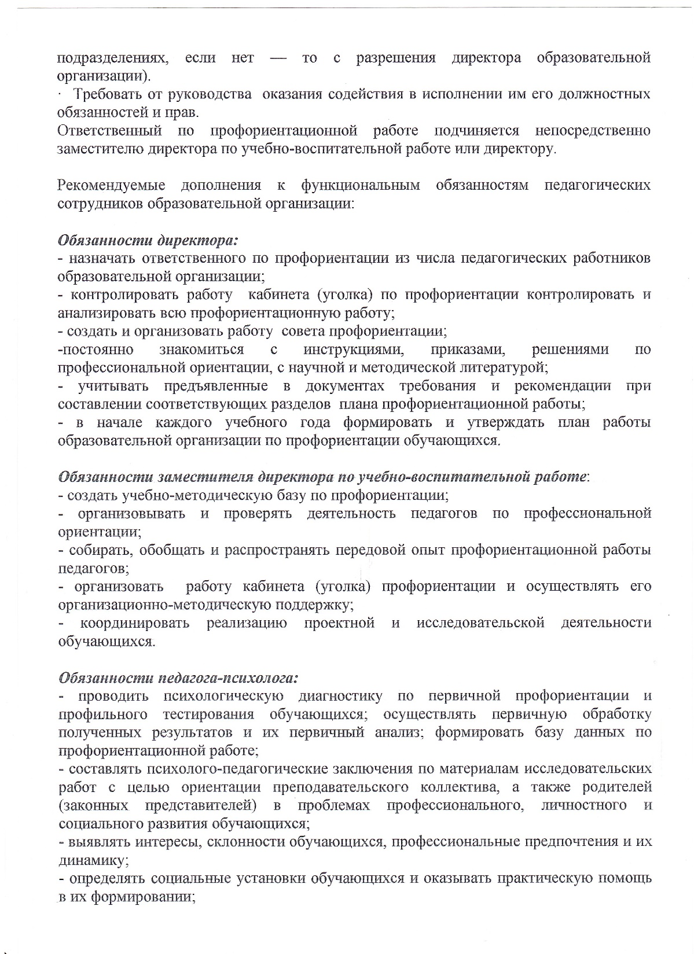

Slide 11
Работа ведется по 3 направлениям:
1. Маникюр под названием «Ногтюрн»;
2. Рукоделие «Золотые руки»;
3. Парикмахерское дело.

Slide 12
Направление маникюр
Участники занимающиеся по данному направлению: 7 – 9 классы.
График работы: Каждый четверг с 14:30 по 15:15.
Ответственный: Фаттахова Л.Р.

Slide 13
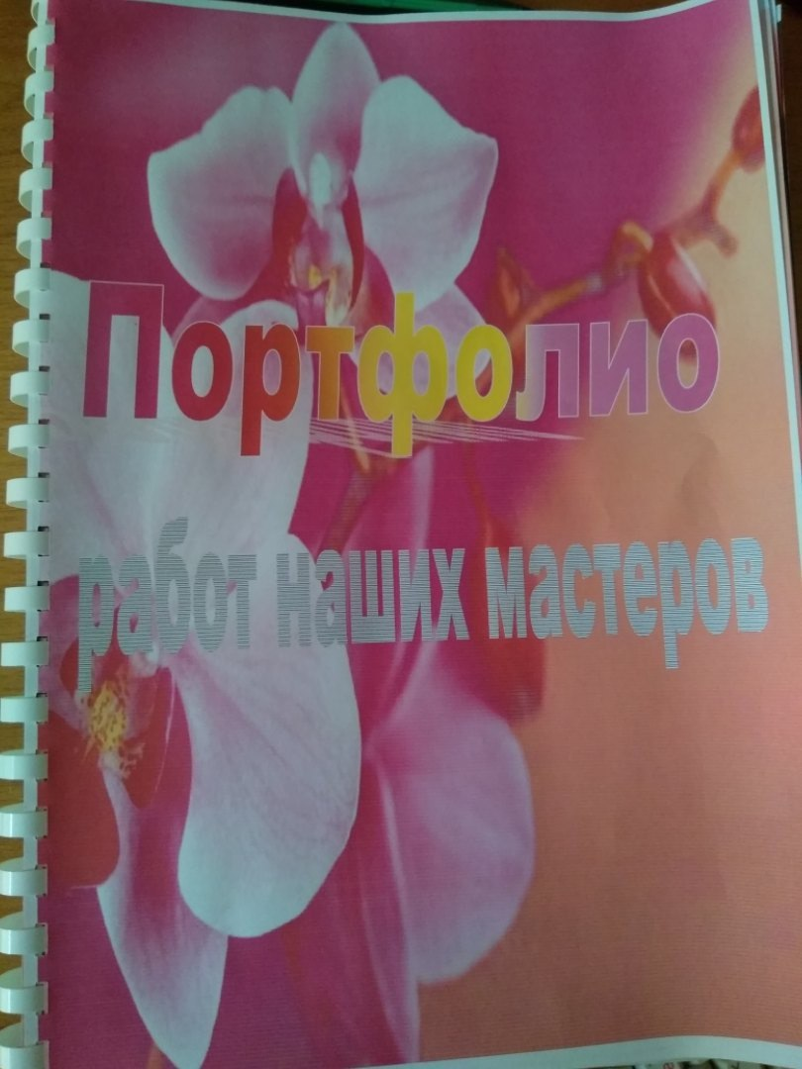
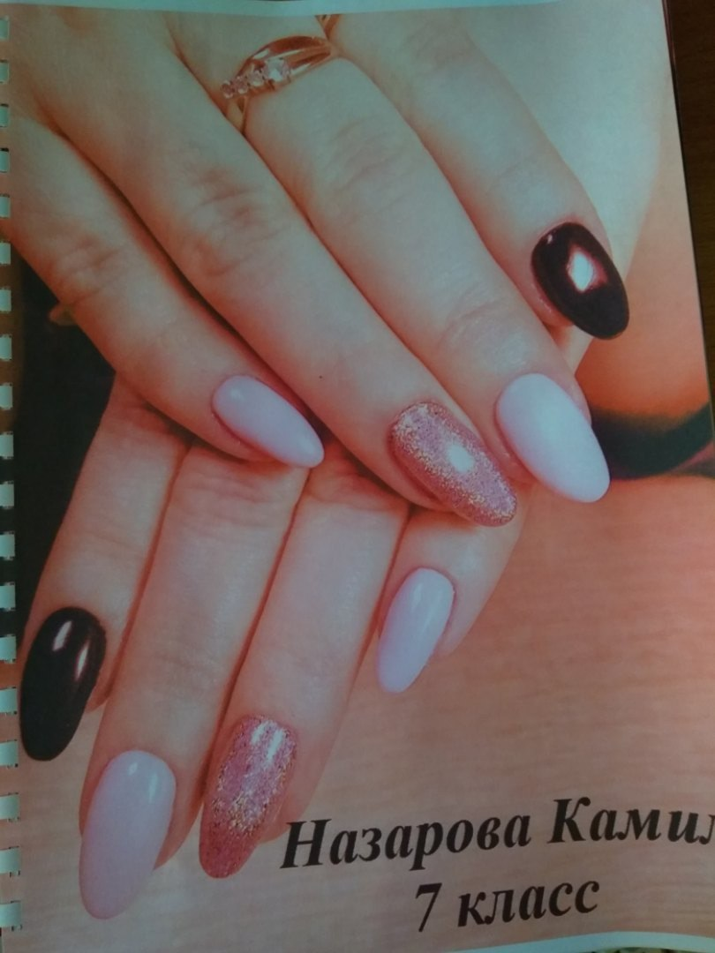
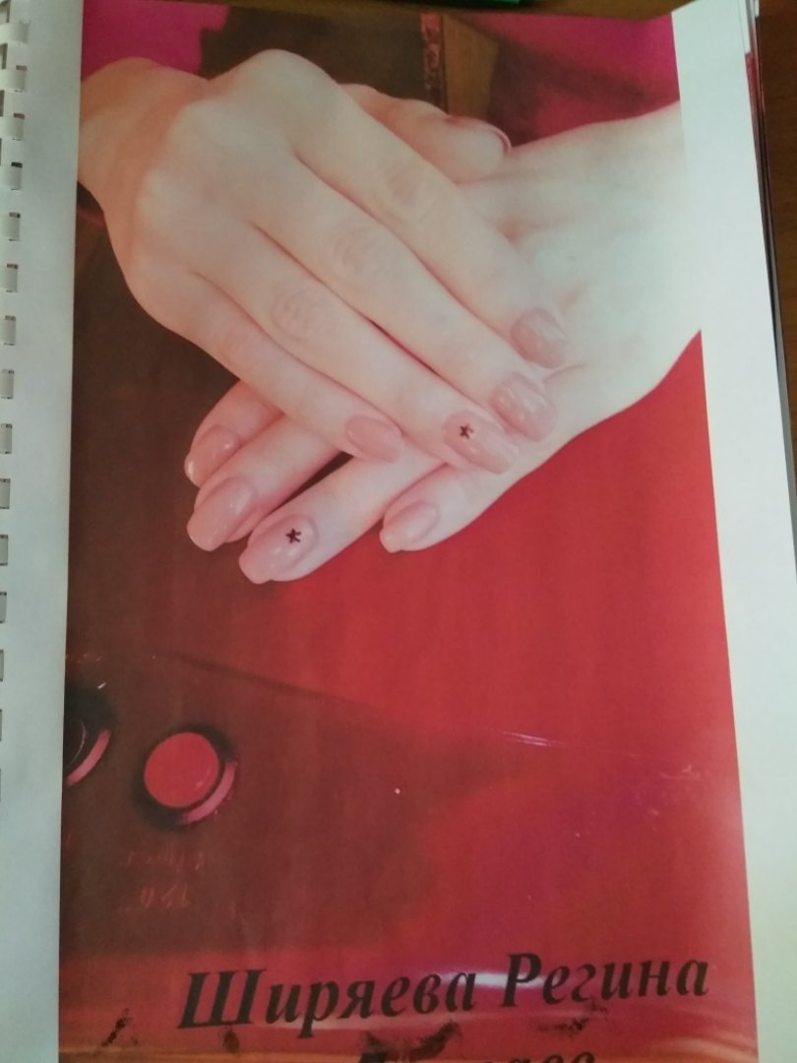

Slide 14
Направление парикмахерское дело
Участники по данному направлению: 6,7 классы
График работы: Каждый четверг с 14:30 по 15:15
Ответственный: Саломатина М.А., Файзуллина С.Х.

Slide 15
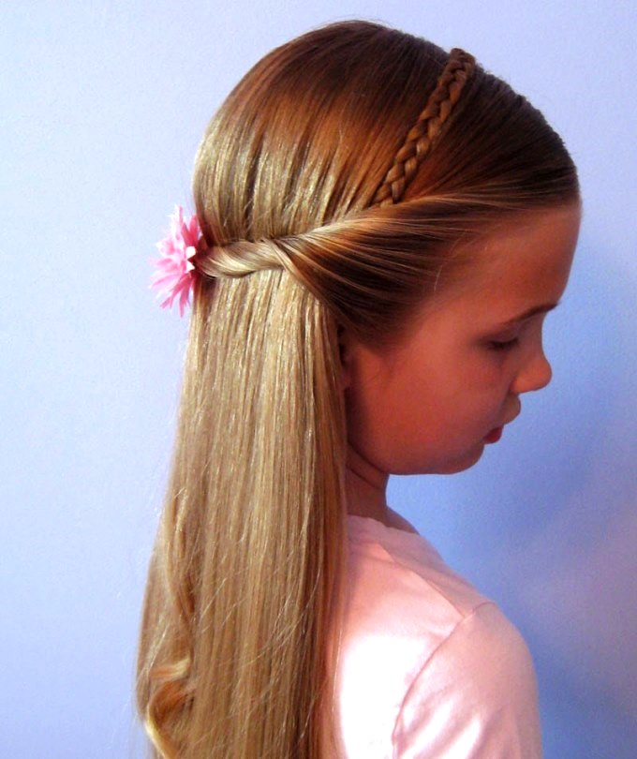
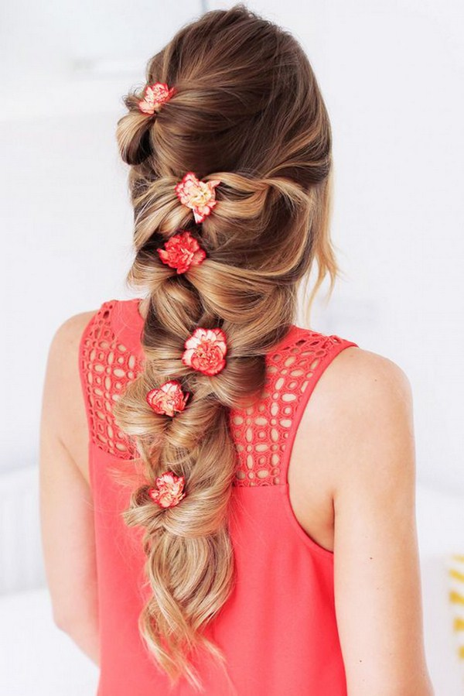

Slide 16
Направление рукоделие
Участники по данному направлению: 8,9 классы
График работы: Каждый четверг с 14:30 – 15:15
Ответственный: Нуриахметова Л.И.
Место проведения: Дом культуры села Старые Камышлы

Slide 17
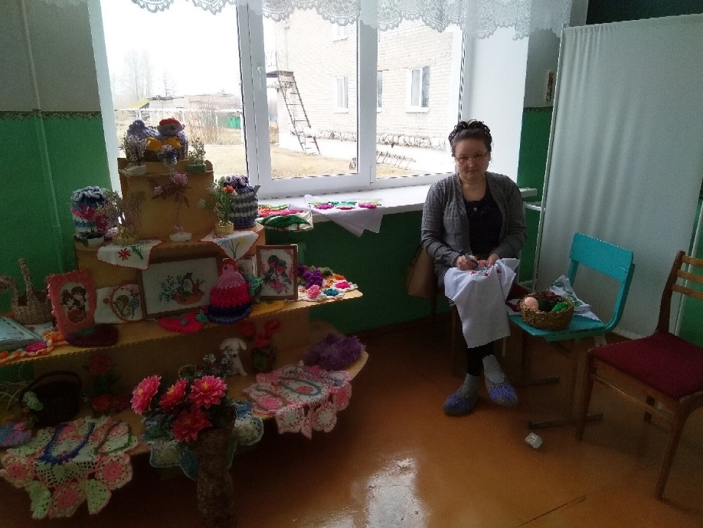
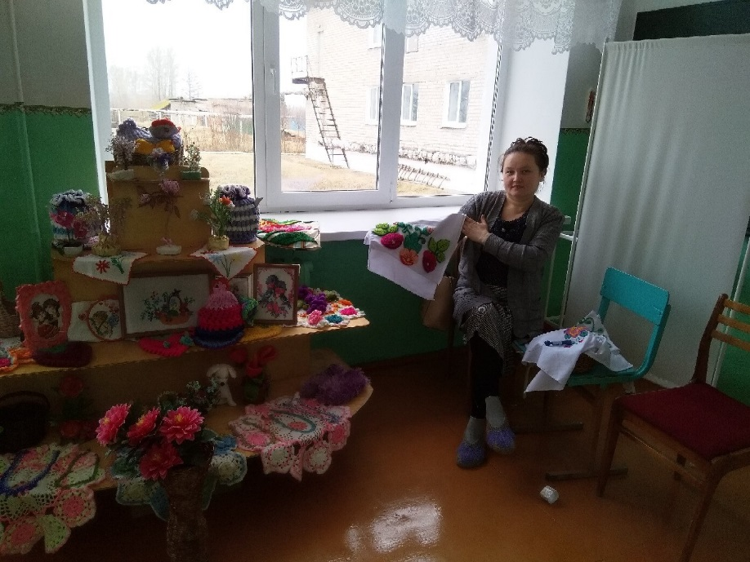
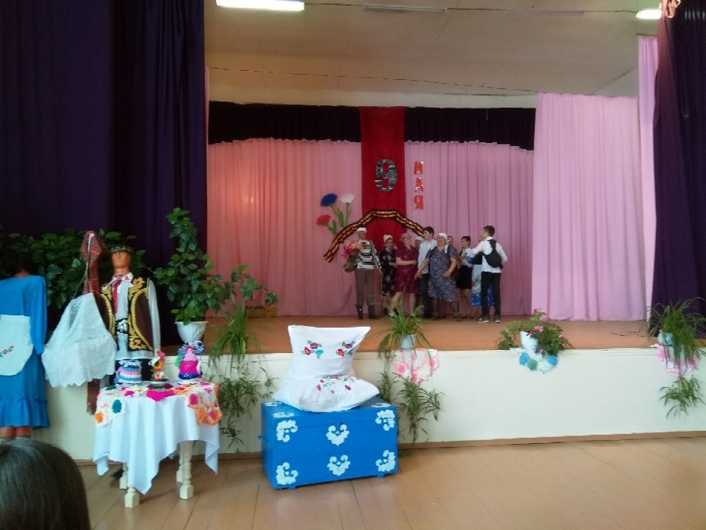
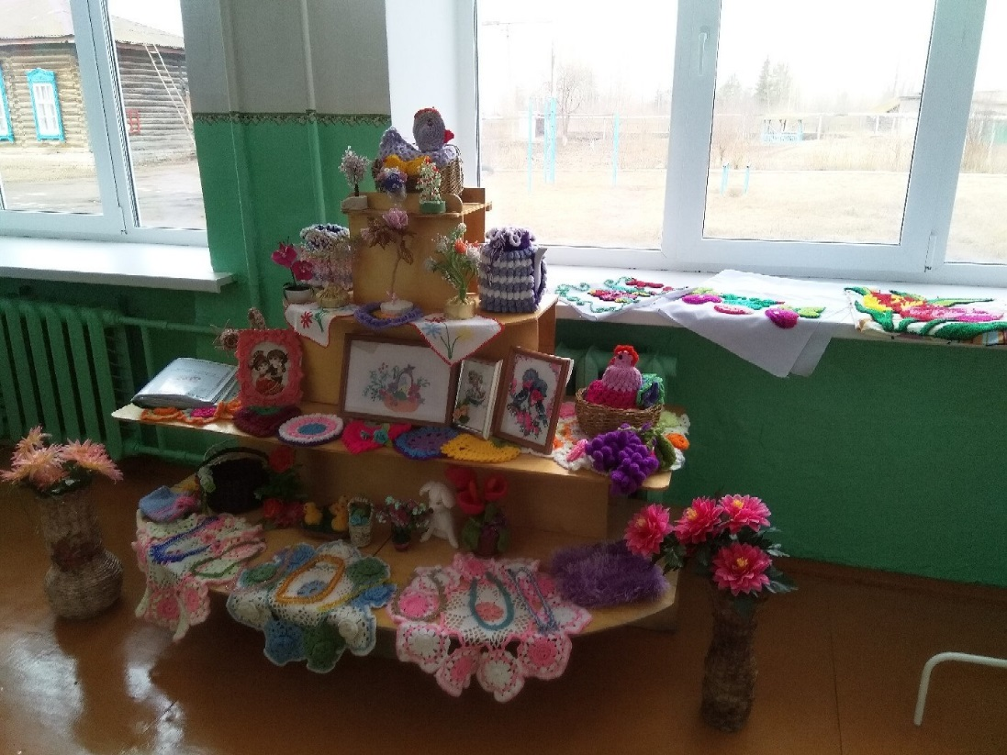

Slide 18
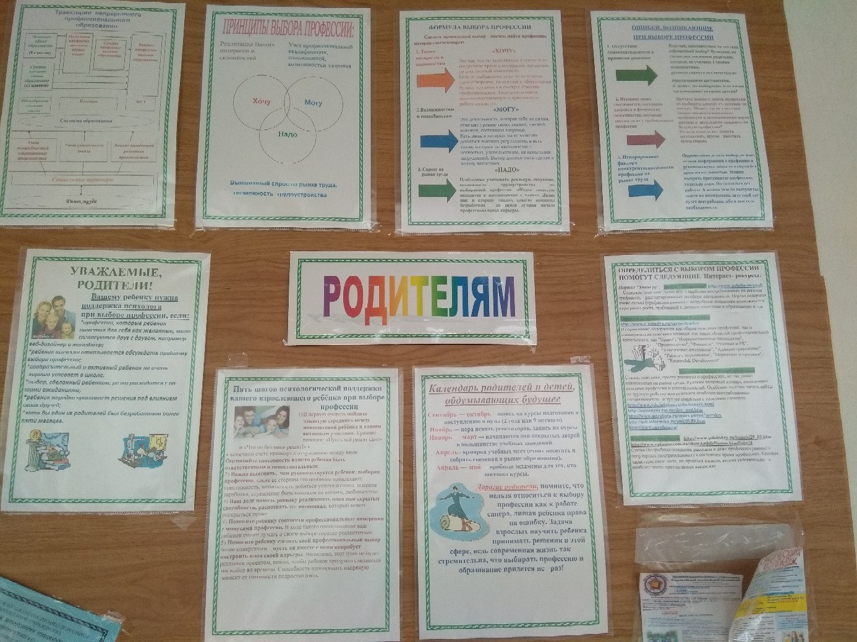
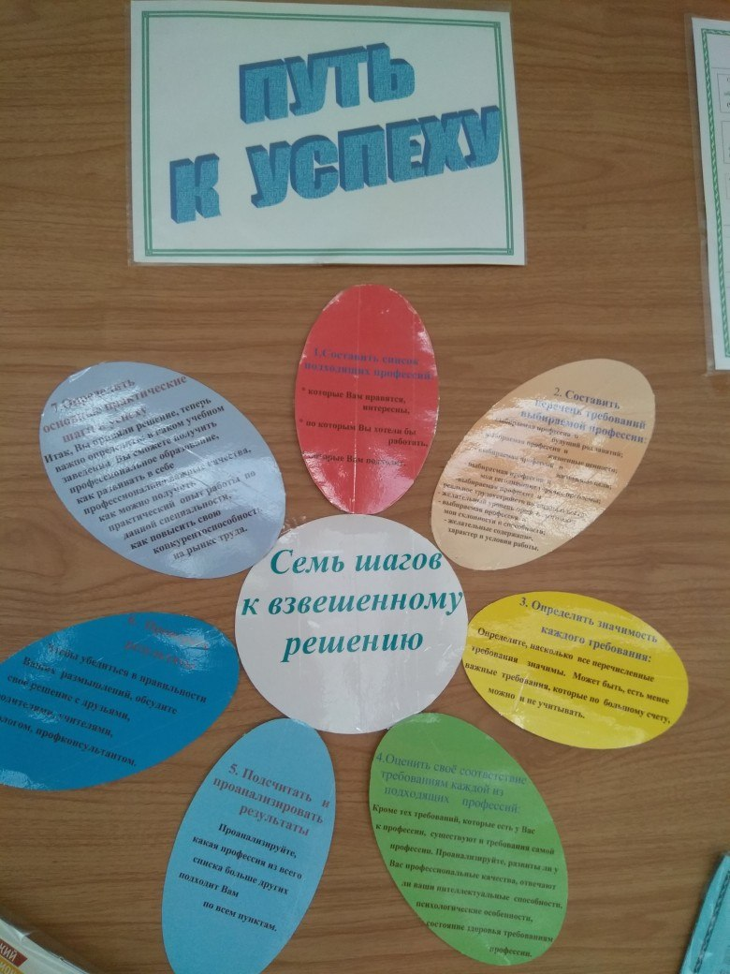
Профориентационный уголок

Slide 19
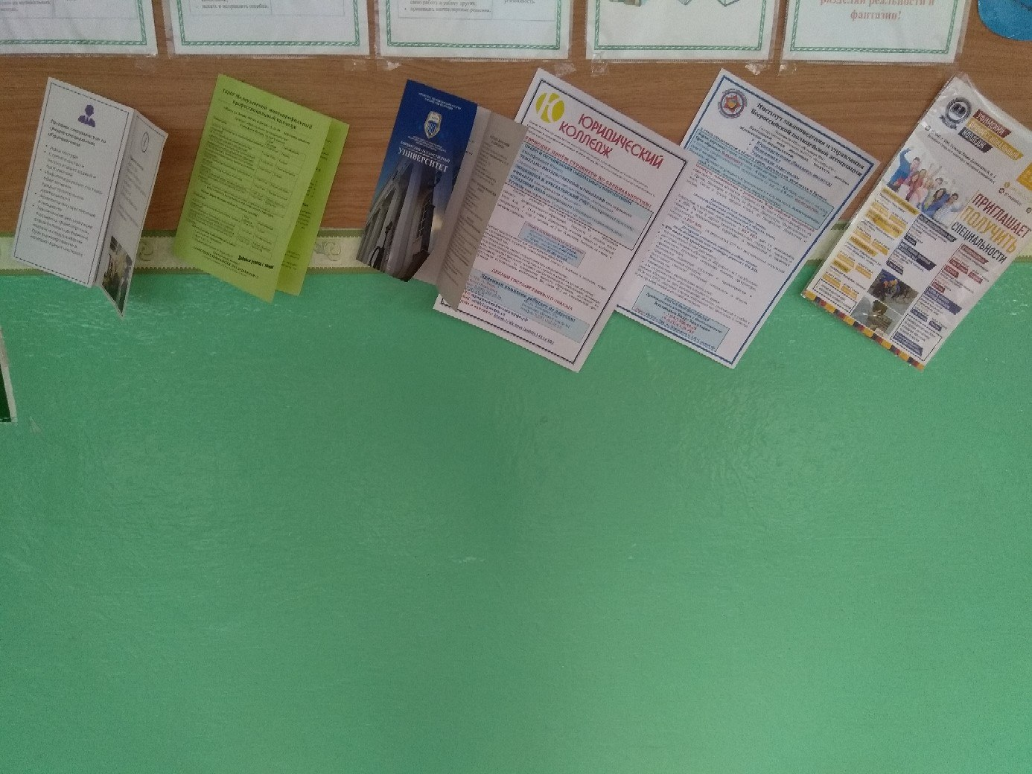
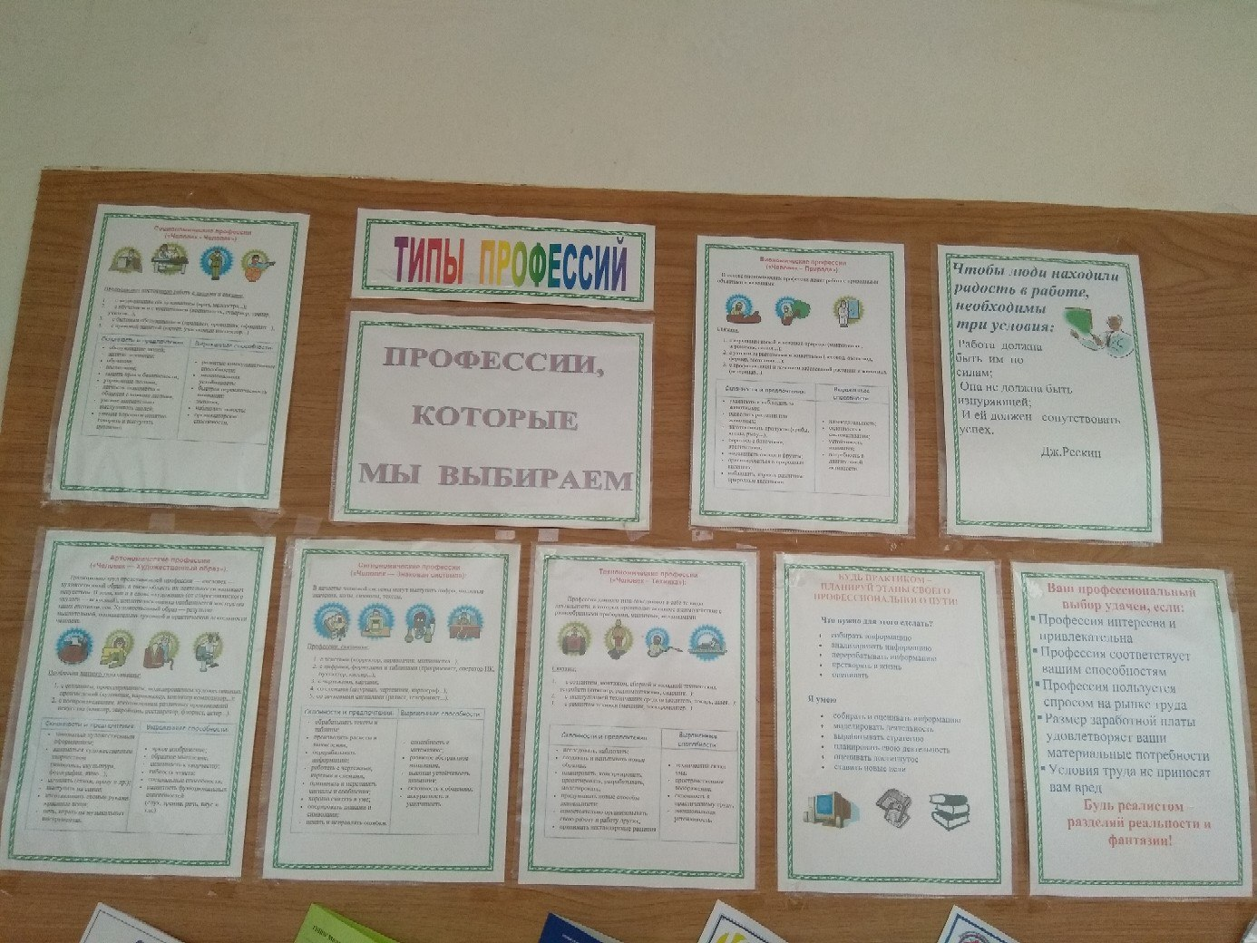

Slide 20
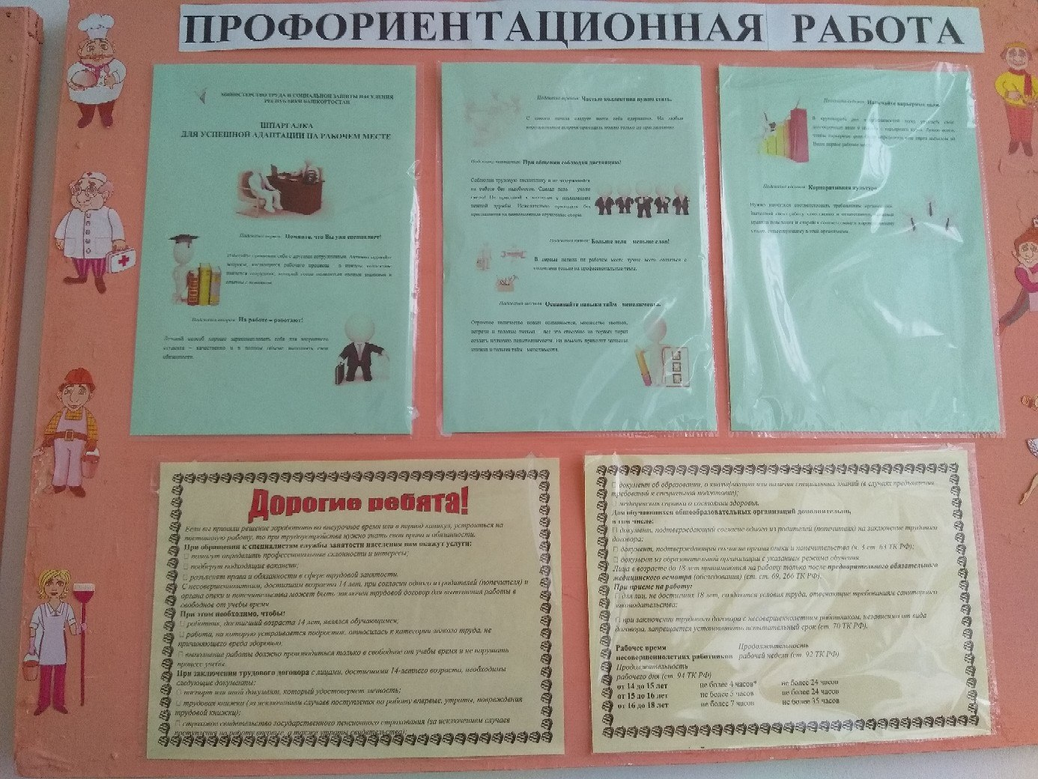
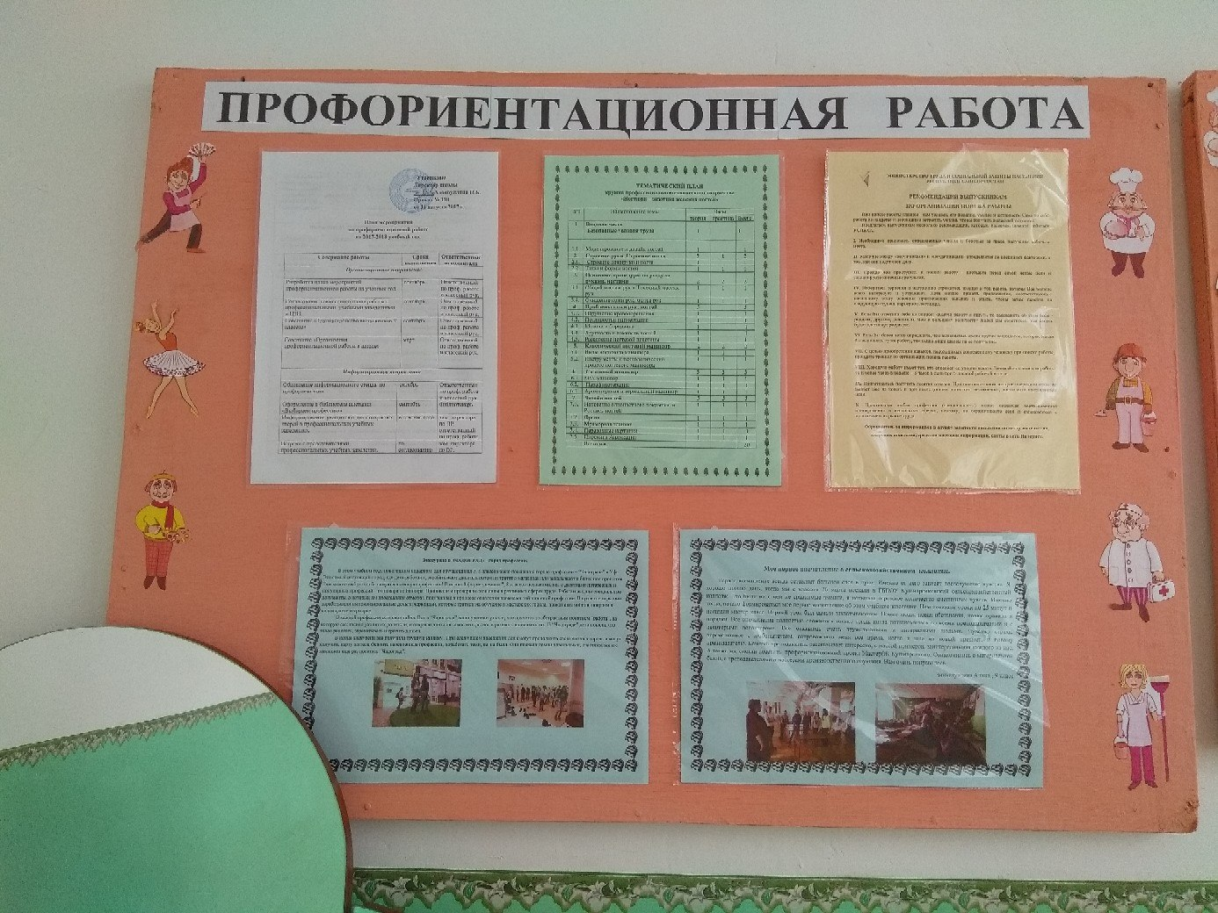

Slide 21
Участие в конкурсах:
Конкурс эссе «Моя будущая профессия»;
Конкурс «Профессии моих родителей»;
Межпредметная олимпиада для школьников в 9-11 классов на Кубок Гагарина.

Slide 22
Классные часы
«Кем работают мои родители»(1 класс);
«Все работы хороши»(2 класс);
«О профессиях разных, нужных и важных»(3 класс);
«Мир профессий»(4 класс);
«Моя мечта о будущей профессий»(5-8 классы);
«Куда пойти учиться»(9 класс).

Slide 23
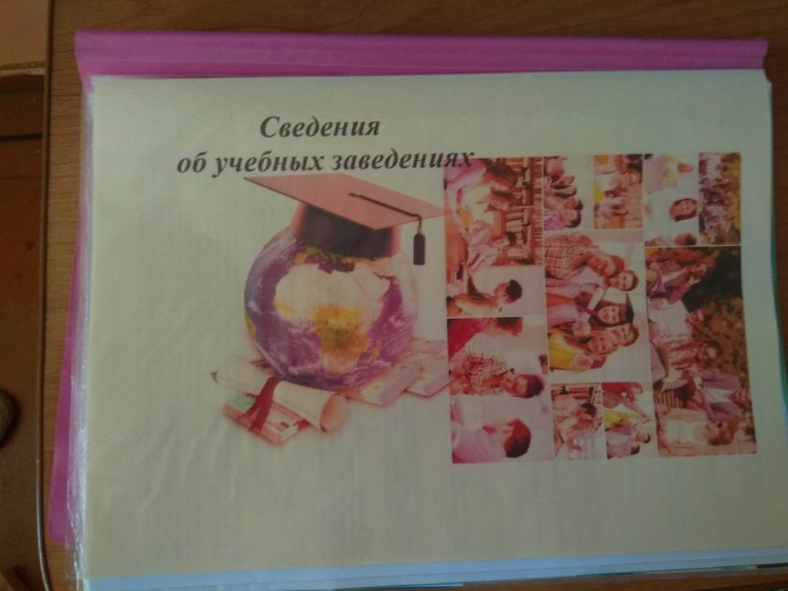
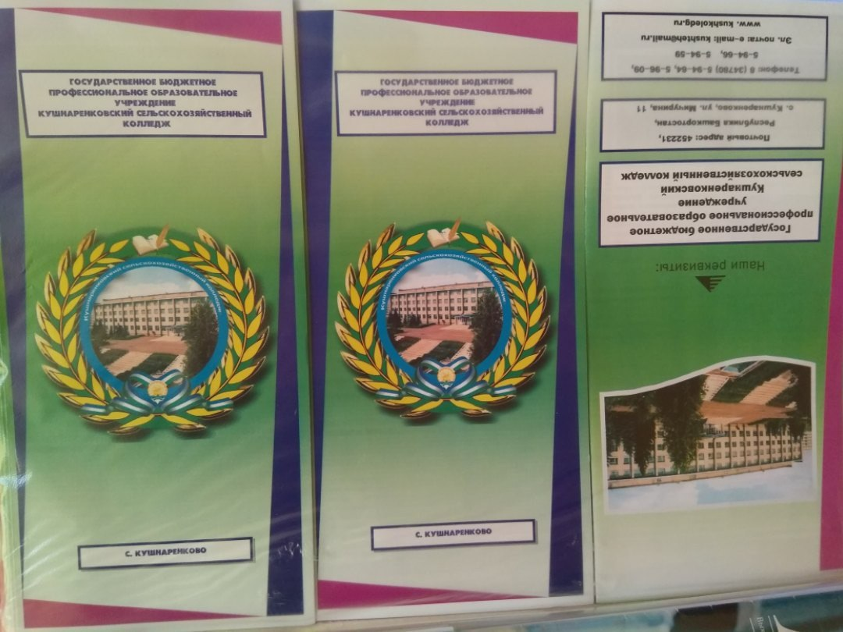
Методическая литература:

Slide 24
Проведенные мероприятия:
1. Экскурсия в «Чадоград» - город профессий;
2. Мероприятие «Я в профессии» проводимого в рамках профориентационного проекта МастерОК - Кушнаренково;
3. Тест на профориентация по методике академика Е. А. Климова;
4.Тест Дж. Холланда на определение профессиональной направленности личности;
5. Фотовыставка «Профессия моих родителей»;
6.Родительское собрание «Проблема выбора профессии. Рекомендации родителям по профориентации».

Slide 25
Экскурсия в «ЧАДОГРАД» - город профессии.
В этом учебном году новогодним подарком для обучающихся 7, 8 классов было посещение города профессии – “Чадограда” в Уфе. Это самый настоящий город, где дети работают, зарабатывают деньги, а потом их тратят в магазинах или вкладывают в банке под проценты. Там можно выбрать себе самую настоящую профессию! В игровой форме ученики 7, 8 классов познакомились с десятками интересных и популярных профессий – от повара до банкира. Пробовали и проверяли свои силы в различных сферах труда. Ребятам выдали специальные документы, в которых им проставляли отметки, полученные в процессе овладения навыками той или иной профессии. В процессе игры они зарабатывали импривизированные деньги(червонцы), которые тратили на обучение в мастерских города, прокат автомобиля, покупки в чадомаркете и ярмарке.
В каждой профессии есть своя тайна. Вот в “Чадограде” наши ученики узнали, что прячется за абстрактным понятием “работа”, на которую ежедневно уходят их родители, и открыли для себя самое интересное в разных специальностях. В “Чадограде” дети поняли, что такое работать, зарабатывать и тратить деньги.
В конце экскурсии все получили трудвую книжку . При следующем посещении деи смогут продолжить свою жизнь в городе и могут получить карту жителя Освоить неосвоенные профессии, поработать теми, ке не были. Они поехали домой довольными, счастливыми и с желанием еще раз посетить “Чадоград”.

Slide 26
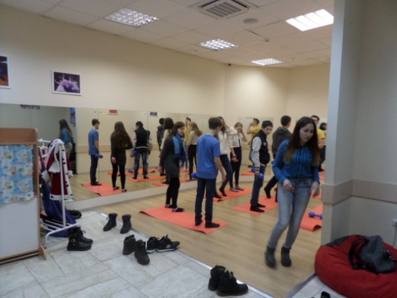
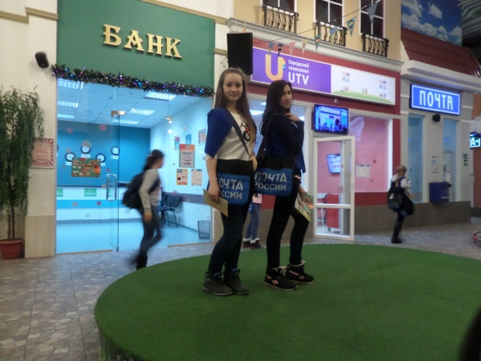

Slide 27
Мое первое впечатление о сельскохозяйственном колледже.
Первое впечатление всегда оставляет большой след в душе. Именно от него зависят последующие чувства. Я хорошо помню день, когда мы с классом 26 марта поехали в ГБПОУ Кушнаренковский сельскохозяйственный колледж. Это были ни с чем не сравнимые эмоции, я испытала огромное количество смешанных чувств. Именно тогда, начало формироваться мое первое впечатление об этом учебном заведении. Нам показали уроки по 25 минут и показали мастер класс. Первый урок был самым захватывающим. Новые люди, новая обстановка, новые правила и порядки. Все впечатление полностью сложилось только тогда, когда познакомилась со всеми преподавателями и с некоторыми волонтерами. Все оказались очень дружелюбными и интересными людьми. Чувство страха, перемешанное с любопытством, сопровождало меня все время, когда я шла на новый предмет, к новому преподавателю. Каждый преподаватель рассказывает интересно, с массой примеров, заинтересовывая каждого из нас. А также мы смогли посетить профориентационный проект МастерОК Кушнаренково. Ознакомились с материальной базой, с преподавателями и мастерами производственного обучения. Нам очень понравилось.
Зиннатуллина Алина , 9 класс

Slide 28
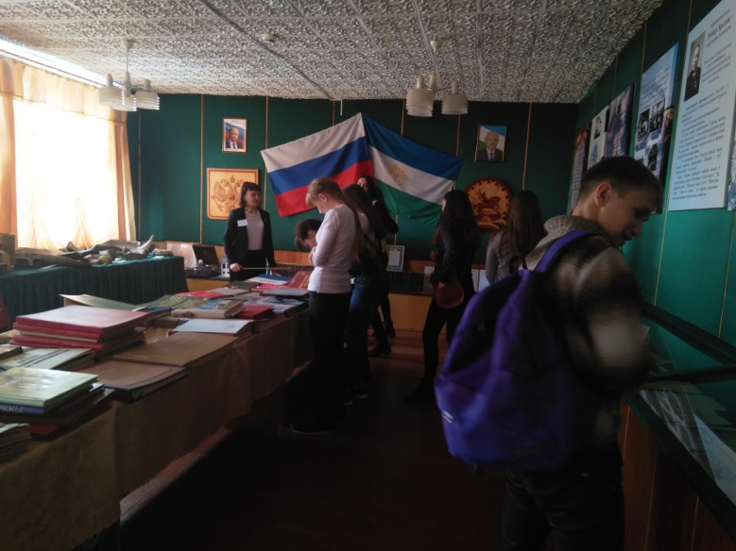
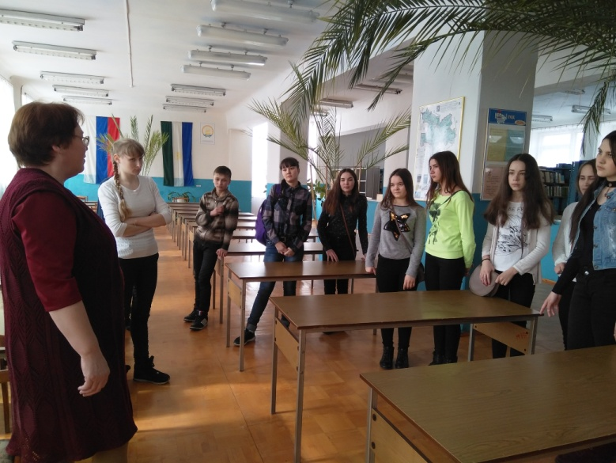

Slide 29
Родительское собрание «Проблема выбора профессии. Рекомендации родителям по профориентации».
Профессия в современном мире является не целью, а средством, способом решения своих собственных социально - экономических проблем.
Не секрет, что привлечение родителей к совместной работе есть на сегодня одна из самых трудных задач школы. А залогом успеха в обучении и воспитании детей является объединение усилий родительской и педагогической общественности на всех уровнях.
23 марта в школе прошло родительское собрание по профориентации.
На собрании присутствовали Фаттахова Л.Р., ответственный за проф. работу, она рассказала о самых востребованных на сегодняшний день профессий и показала видео. Заместитель директора по воспитательной работе Имамутдинова Н.Н., познакомила родителей с профессиями, которые можно получить в Кушнаренковском многопрофильном педагогическом колледже.
Думаем, что сегодняшний разговор был полезен и поможет каждому выпускнику определиться в будущей жизни.

Slide 30
Экскурсия в сельский Дом Культуры.
25 марта 2018 года 4 класс с классным руководителем Имамутдинова Н. Н., в рамках знакомства с профессиями нашей деревни, посетили сельский Дом культуры. Целью данной экскурсии было приобщение детей к народной культуре, расширение знаний о быте прошлых поколений и знакомство с профессиями. Дети очень часто посещают сельские достопримечательности, учителя приучают детей любить свою Малую Родину, свой уголочек земли, где родился. И в этот раз мы ходили в Дом культуры, где была выставка рукоделия, а также знакомство с профессиями. Работники клуба очень интересно рассказали о предметах старины и об профессиях. Детям надолго запомнится это познавательное и увлекательное мероприятие!

Slide 31
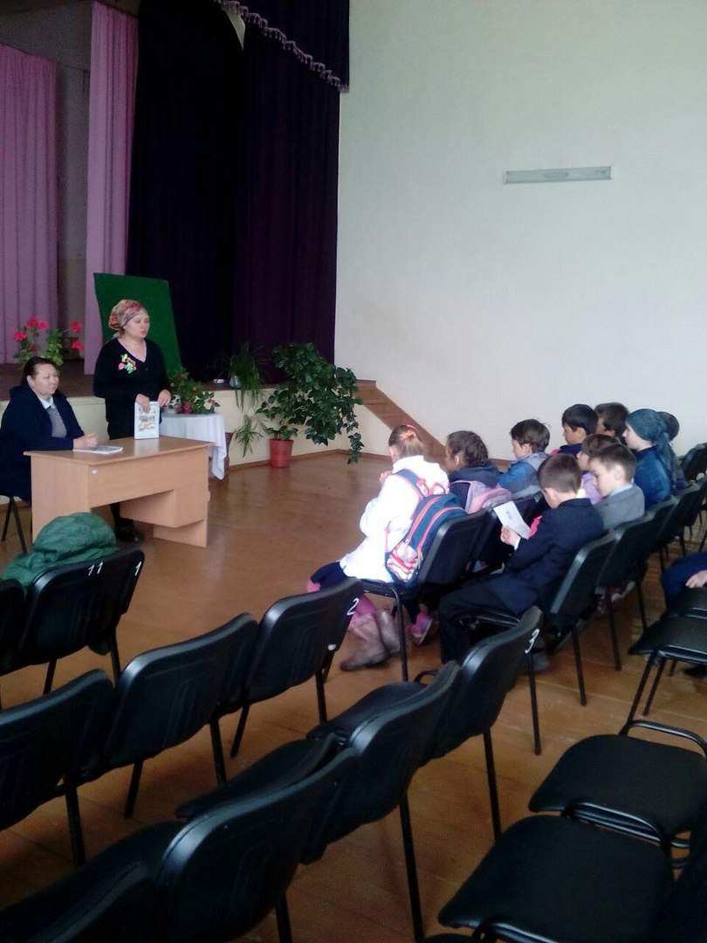
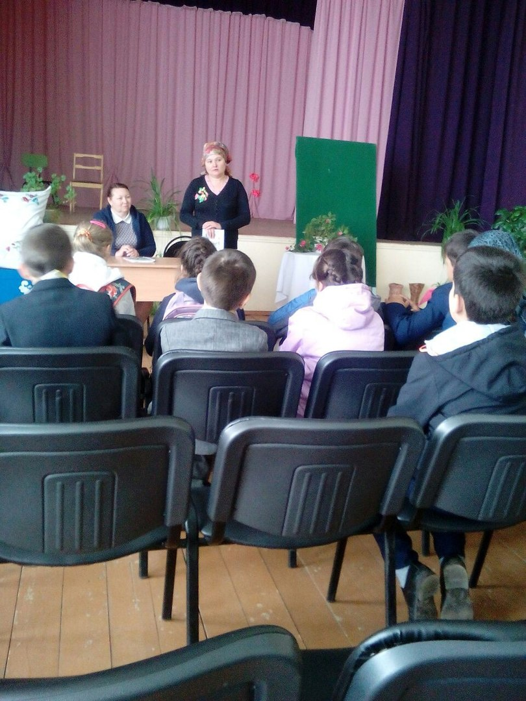
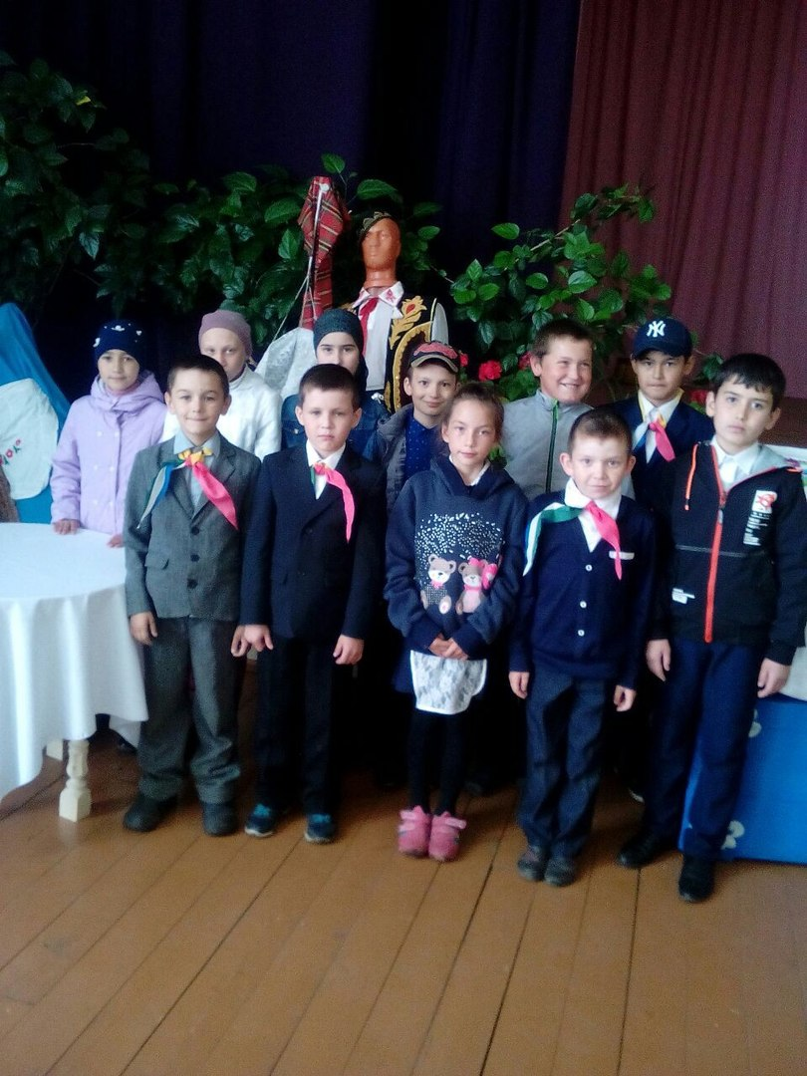

Slide 32
Спасибо за внимание

